Slide 1

СЕМИНАР
ТЕМА:
«Финансово-экономическая грамотность дошкольников –
новая задача дошкольного образования ХХI века»

Slide 2


Цель: повышение финансовой грамотности педагогов (стажёров).
Задачи:
повышать профессиональный уровень педагогов в овладении ими современными технологиями в формировании финансовой грамотности дошкольников;
способствовать активизации познавательного интереса педагогов, творческого поиска.

Slide 3


1
«Стратегия повышения финансовой грамотности в РФ на 2017-2023 гг» Утверждена председателем Правительства РФ Д. А. Медведевым от 25 сентября 2017 г

Slide 4
Проблемы, затрудняющие реализацию элементов финансовой грамотности в ДОО:
недостаточная информированность педагогов и родителей о значимости и необходимости освоения детьми дошкольного возраста основ финансовой грамотности;
отсутствие системной организационной и профессиональной поддержки педагогов.

Slide 5
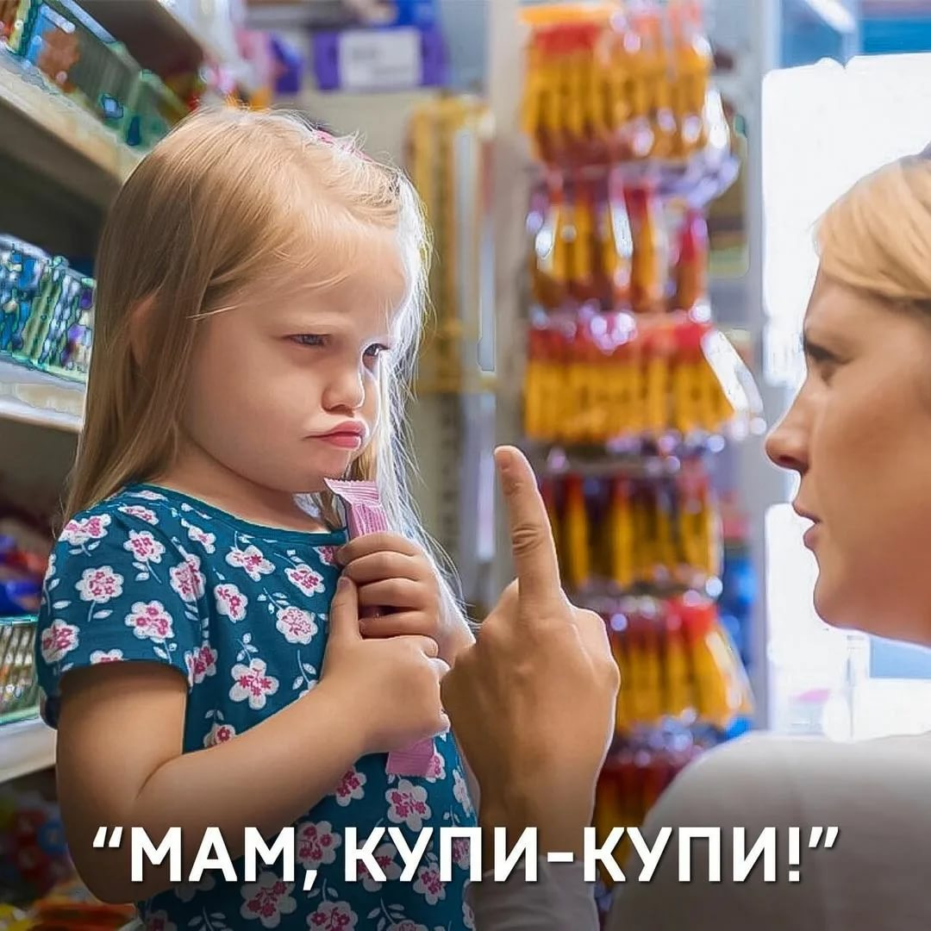
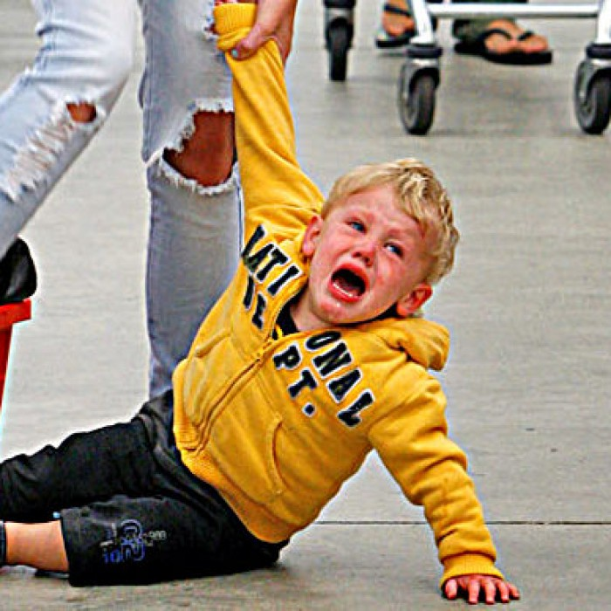
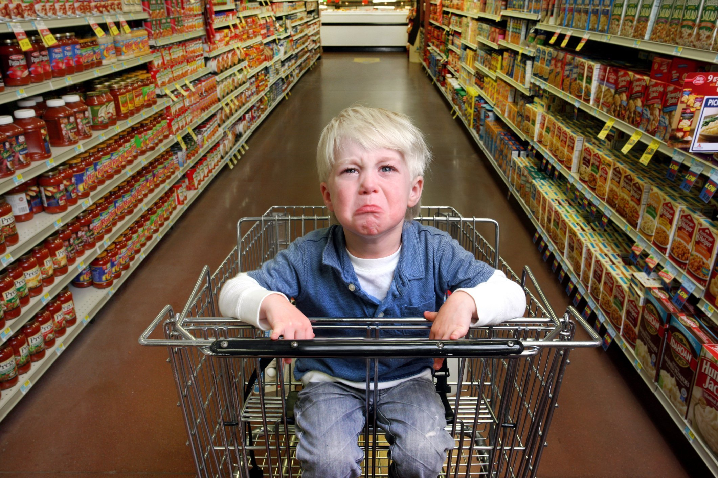


Slide 6
Экономическое образование призвано воспитывать хозяина — собственной жизни, своей семьи, страны, человека, способного разбираться как в домашнем хозяйстве, так и в базовых принципах, на которых строятся производственные и товарно-денежные отношения, народное хозяйство страны в целом.
Финансовая грамотность дошкольника -
воспитание у ребенка бережливости, деловитости и рационального поведения в отношении простых обменных операций;
здоровой ценностной оценки любых результатов труда, будь то товары или деньги;
формирование у ребенка правильного представления о финансовом мире, которое сможет помочь ему стать самостоятельным и успешным человеком, принимающим грамотные, взвешенные решения.

Slide 7

Финансовая грамотность дошкольников – это важно,
потому что немногие дети знают цену деньгам, а многие родители, в свою очередь, при воспитании малыша путают понятия, приравнивая деньги к способам манипуляции, а не поощрению, награде за добросовестный труд.
Финансовая грамотность–это нужно,
потому что не раннему финансовому взрослению ребенка способствует, а только лишь помогает вовремя заложить в нем основы того самого грамотного восприятия денег, как важной составляющей жизни любого человека.

Slide 8

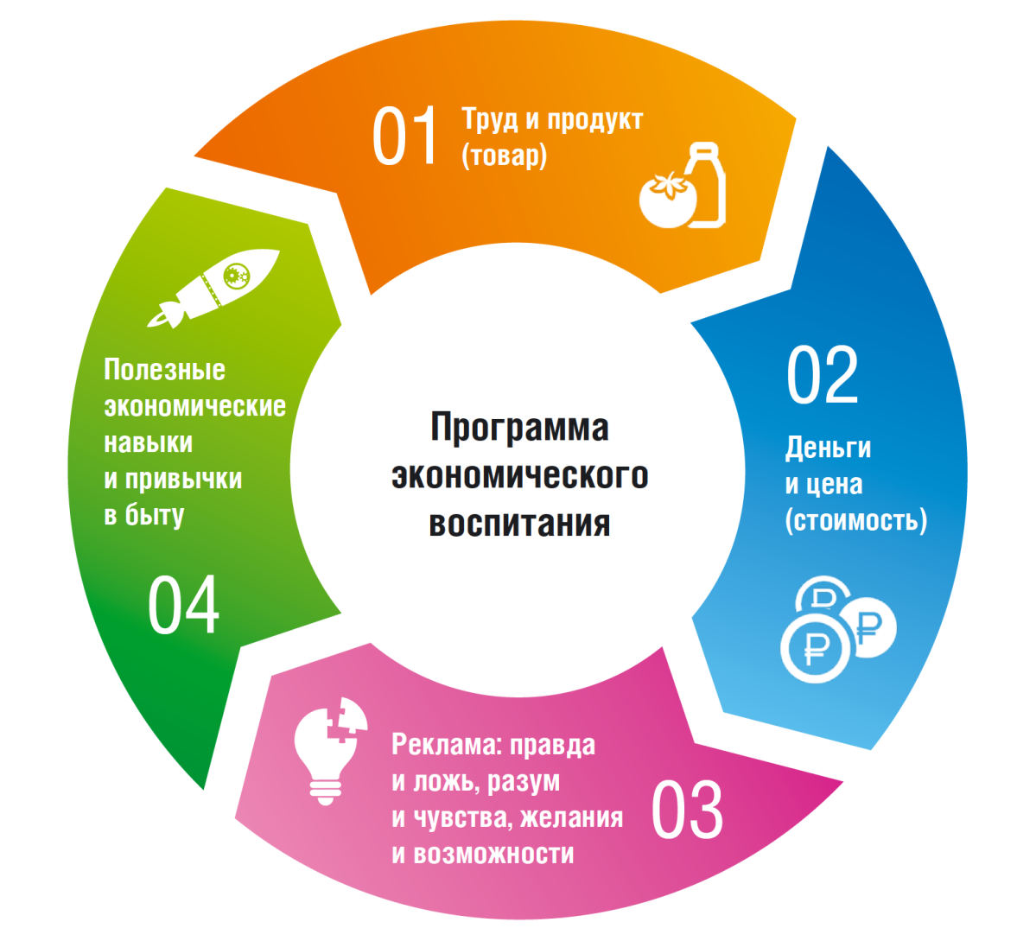
Цель программы : помочь детям пяти – семи лет войти в социально – экономическую жизнь , способствовать формированию основ финансовой грамотности у детей данного возраста
Парциальная программа дошкольного образования Экономическое воспитание дошкольников: формирование предпосылок финансовой грамотности.
для детей в возрасте от 5 до 7 лет.

Slide 9

На уровне развития каждого ребенка следует выделить следующие основные образовательные задачи изучения основ финансовой грамотности:
дать дошкольникам первичные финансовые и экономические представления;
способствовать формированию разумных экономических потребностей, умению соизмерять потребности с реальными возможностями их удовлетворения;
стимулировать мотивацию к бережливости, накоплению, полезным тратам; положить начало формированию финансово-экономического мышления;
обогатить словарный запас дошкольников основными финансово- экономическими понятиями, соответствующими их возрасту;
способствовать формированию основных качеств по умению принятия самостоятельных решений;
сформировать умение рационально организовывать свою трудовую деятельность;
содействовать формированию позитивной социализации и личностному развитию дошкольника.

Slide 10
Среди основных воспитательных задач можно выделить:
побуждение интереса к изучению мира экономики и финансов;
воспитание уважения к своему и чужому труду, добросовестному отношению к посильному труду, коллективизму в быту, предусматривающему взаимопомощь между членами семьи, друзьями, соседями;
воспитание нравственно-экономических качеств личности: трудолюбия, деловитости, предприимчивости, добросовестности, ответственности и самоконтроля, уверенности в себе, поиска наилучшего выхода из ситуации;
воспитание бережного отношения ко всем видам собственности (личной и общественной), семейному и общественному достоянию, материальным ресурсам;
побуждение к взаимопомощи и поддержке, желанию делиться и отдавать, в случае острой необходимости прийти на помощь ближнему.

Slide 11
Предметно-пространственная экономическая среда
Информационная зона
Деятельностно-экономическая зона
Занимательно-экономическая зона
Наборы различных материалов инструментов, приспособления для обеспечения технологического процесса
Модели денежных знаков, различных видов валюты, ценников, товаров и др.

Slide 12


ВКЛЮЧЕНИЕ ОСНОВ ФИНАНСОВО-ЭКОНОМИЧЕСКОГО ВОСПИТАНИЯ В ОБРАЗОВАТЕЛЬНУЮ ДЕЯТЕЛЬНОСТЬ ПОСРЕДСТВОМ ТРАДИЦИОННЫХ ТЕХНОЛОГИЙ
Беседы-обсуждения
Чтение сказок, пословиц, поговорок, загадок
Сюжетно – ролевые, дидактические игры
Интеллектуальные игры и развлечения
Тематические занятия

Slide 13


ВКЛЮЧЕНИЕ ОСНОВ ФИНАНСОВО-ЭКОНОМИЧЕСКОГО ВОСПИТАНИЯ В ОБРАЗОВАТЕЛЬНУЮ ДЕЯТЕЛЬНОСТЬ ПОСРЕДСТВОМ СОВРЕМЕННЫХ ТЕХНОЛОГИЙ
Проектная деятельность
Ситуационные задачи (морального выбора; ситуации общения и взаимодействия; проблемные ситуации; игровые ситуации; практические ситуации по интересам детей и др.)
Мини-спектакли
Технология «Клубный час»
Технология «Квест-игра»
Технология «промышленный туризм»
Технология Триз
Интерактивные игры
Мастерская

Slide 14

ПРАКТИЧЕСКАЯ ЧАСТЬ

Slide 15
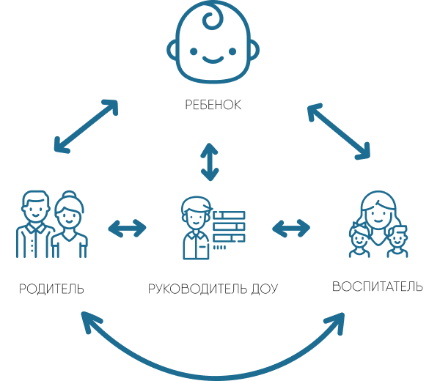
Скажите, кто их участников образовательного процесса должен принимать участие по формированию у детей финансовой грамотности?

Slide 16
С какими экономическими понятиями знакомят в дошкольном возрасте?
Экономические понятия (труд, работа, трудовое оборудование, результат труда, индивидуальный труд, коллективный труд, деньги, цена, стоимость и др.), Продолжите….

Slide 17
«Поиграем»
(Игровые упражнения с участниками):
Упражнения на раскрытие функций предмета:
«Что умеет делать?»
«Мои друзья»
Упражнения на нахождение путей развития ситуации
«Что было – чем стало»
Упражнения на выявления связей между объектами и их ресурсов «Аукцион»
«Необитаемый остров»
Игра "Черное-белое”

Slide 18
Решите проблемные ситуации
Ситуация «Два медвежонка». Топтыжка продавал мед на рынке. На вырученные деньги он хотел купить малины. Его друг Косолапый продавал малину, чтобы купить липовый мед. Покупателей было на рынке мало, и торговля шла плохо. Медвежата загрустили.
Вопрос: Какие решения могут принять медвежата, чтобы оба были довольны?
Ситуация «Где купить?» Винни Пух получил от Пятачка денежный перевод. Он решил купить холодильник, машину и морковь для Кролика, чтобы ему было чем угостить гостей.
Вопросы: Где можно сделать покупки? Чем будет отличаться товар, купленный в разных местах?
«Богатство Буратино» Буратино заработал 100 золотых. Получив деньги, он задумался, как лучше ими распорядиться. «Закопай их в землю», - советует кот Базилио. «Лучше купи машину», - перебивает его лиса Алиса. «Не слушай их. Спрячь деньги дома», - говорит пес Артемон. «А я думаю, лучше всего положить деньги в банк», - размышляет Мальвина.
Вопрос: Как вы думаете, чье предложение следует принять Почему?
«Семейный бюджет» Как изменится доход семьи, если:
Мама получит премию?
2) Сестра будет учится плохо и не получит стипендию?
3) В гости приехала тетя и добавила в доход семьи свою пенсию?
4) Папа купит автомобиль?

Slide 19
Перечислите книги, фильмы, мультфильмы способствующие развитию финансовой грамотности дошкольников.
Буратино, Дюймовочка, Бременские музыканты, Ослиные уши, Сказка о золотой рыбке, Сказка о попе и его работнике Балде, Золушка, Морозко, Цветик – Семицветик, Конек – Горбунок, Огниво, Кот в сапогах, Фиксики- Копилка, Сказка о золотом петушке, Фунтик и т.д.

Slide 20
Назовите, пословицы и поговорки, знакомящие детей с экономическими понятиями
О труде
По работе и плата.
Кончил дело – гуляй смело.
Терпенье и труд все перетрут.
Труд кормит, а лень портит.
О деньгах, цене
Деньги – не люди, лишними не будут.
Доход не живет без хлопот.
Получишь доход – явится и расход.
О купле-продаже, товаре
Хороший товар на полке не залежится.
На что спрос, на то и цена.
Кота в мешке покупать нельзя.
О бережливости
Бережливость лучше богатства.
Бережливая вещь два века живет.
Запас человека не портит.
О лени
Леность наводит на бедность.
Лень до добра не доводит.
О добре
Доброго держись, а от худого удались.
Доброе дело само себя хвалит.
О жадности и зависти
В одну лапу всего не сгребешь.
В чужой лодке всегда больше рыбки.
Глаза завидущие, руки загребущие.
Жадность – что река: чем дальше, тем шире.
Ни себе, ни людям.

Slide 21
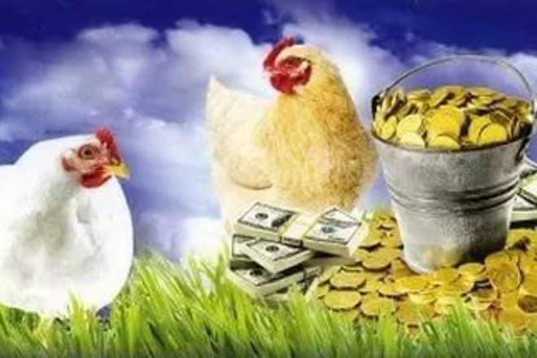

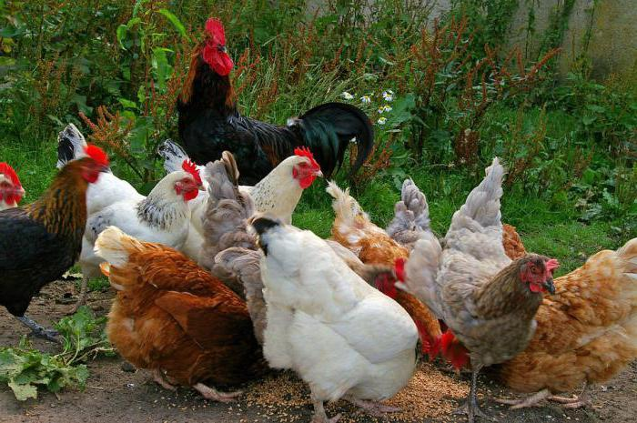
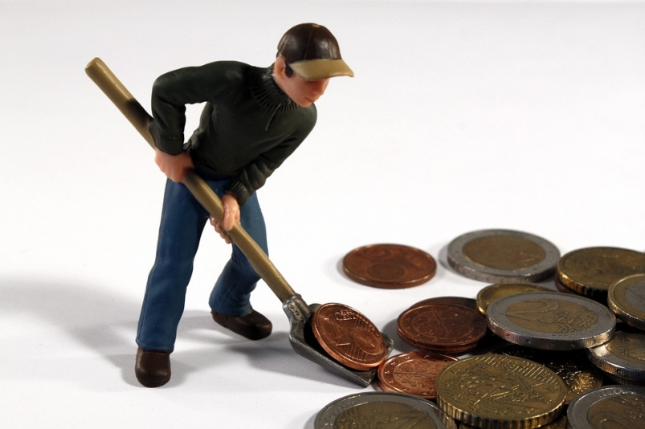
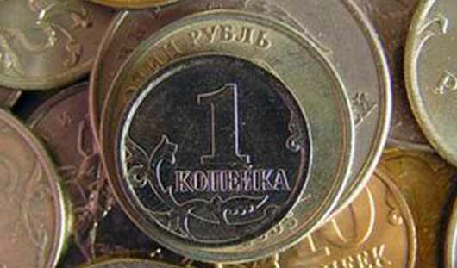



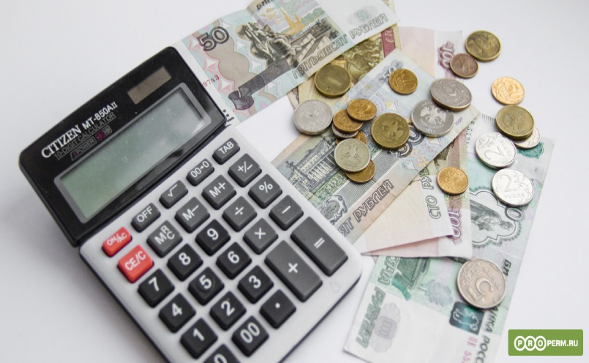
Отгадай: Пословицы в картинках
Денег куры не клюют
Грести деньги лопатой
КОПЕЙКА РУБЛЬ БЕРЕЖЕТ!
Деньги на ветер
Не имей сто рублей, а имей сто друзей
Деньги любят счёт

Slide 22
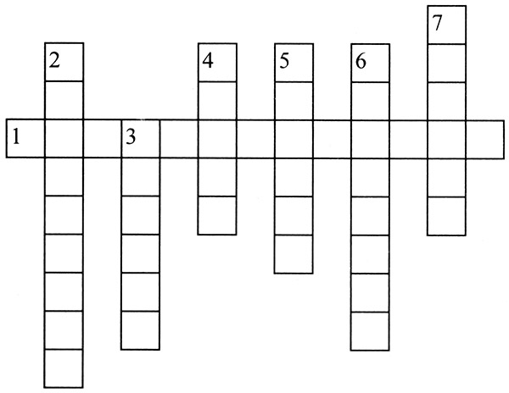
ЗАДАНИЕ « Кроссворд »
Бар ер
эк номика
То ар
Пр давец
Де ьги
С о б с т в е н н о с т ь
Делка

Slide 23
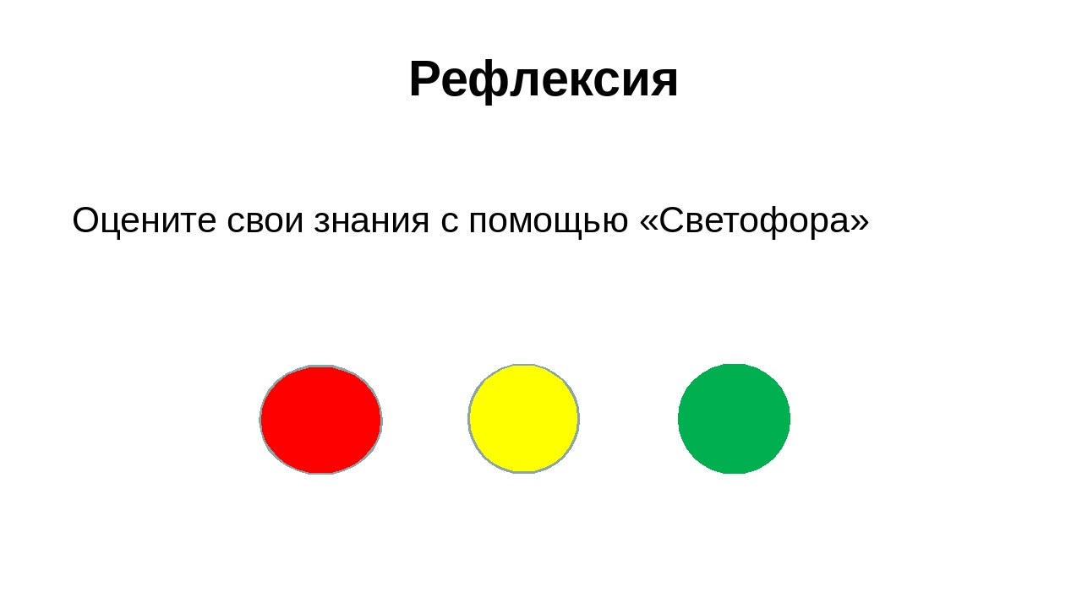

Slide 24
Перечень образовательных программ
Экономическое воспитание дошкольников: формирование предпосылок финансовой грамотности Примерная парциальная образовательная программа дошкольного образования Для детей 5–7 лет. Сборник методических материалов к программе. Шатова А.Д., Аксенова Ю.А., Кириллов И.Д., Давыдова В.Е., Мищенко И.С. https://fincult.info/upload/iblock/dc5/economich_vospitanie_doshkolnikov_02.pdf
Тропинка в экономику. Программа. Методические рекомендации. Конспекты занятий. Шатова А.Д. М. :Вентана—Граф, 2015г
Дополнительная образовательная программа «Клуб маленьких финансистов» от 5 до 7 лет// Муниципальное автономное дошкольное образовательное учреждение детский сад комбинированного вида № 50 «УМКА», г. Домодедово
Семенкова Е.В., Стахович Л.В. Образовательная программа «Азы финансовой культуры для дошкольников», ВитаПресс, 2018
Герасименко С.В., Маркушевская Е.А., Шайкина И.П., Назарова И.В. и др. Программа образовательного курса «Приключения кота Белобока, или экономика для малышей», Волгоград, 2015 - http://new.kiro46.ru/docs/BELOBOKA.pdf
Люнгрин О.Е., Юрчишина О.И. Модифицированная образовательная программа «Экономика – детям», «Детский сад общеразвивающего вида с приоритетным осуществлением деятельности по познавательно-речевому направлению развития детей №6 «Рябинка», Ханты-Мансийский автономный округ – Югра, г. Нягань, 2014 –
http://86ds6-nyagan.edusite.ru/DswMedia/5programmayekonomikadetyam-ispr.pdf

